Slide 1




















各國美食大探索

Slide 2








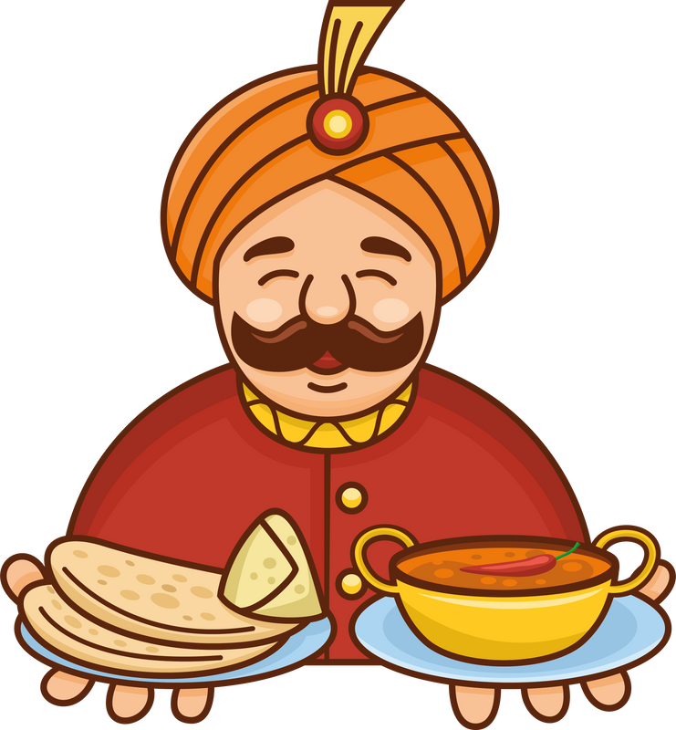
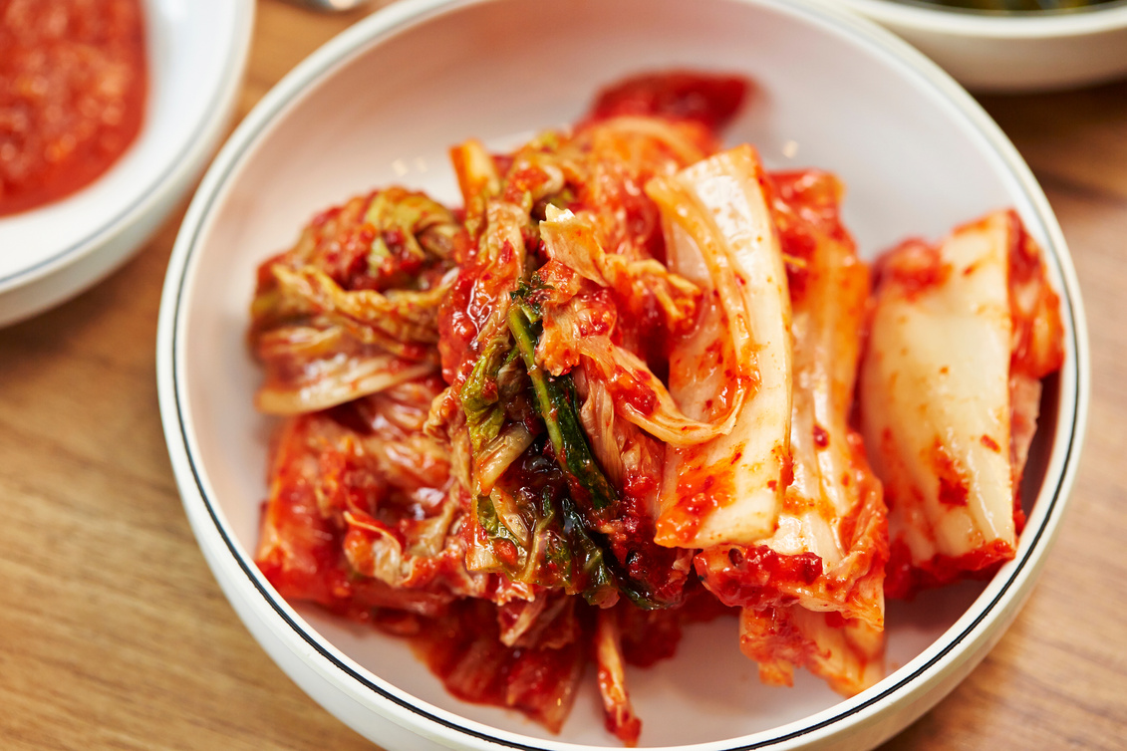

1
從味蕾出發，
走進世界文化

Slide 3






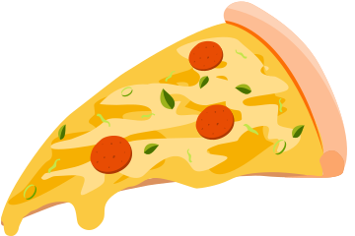
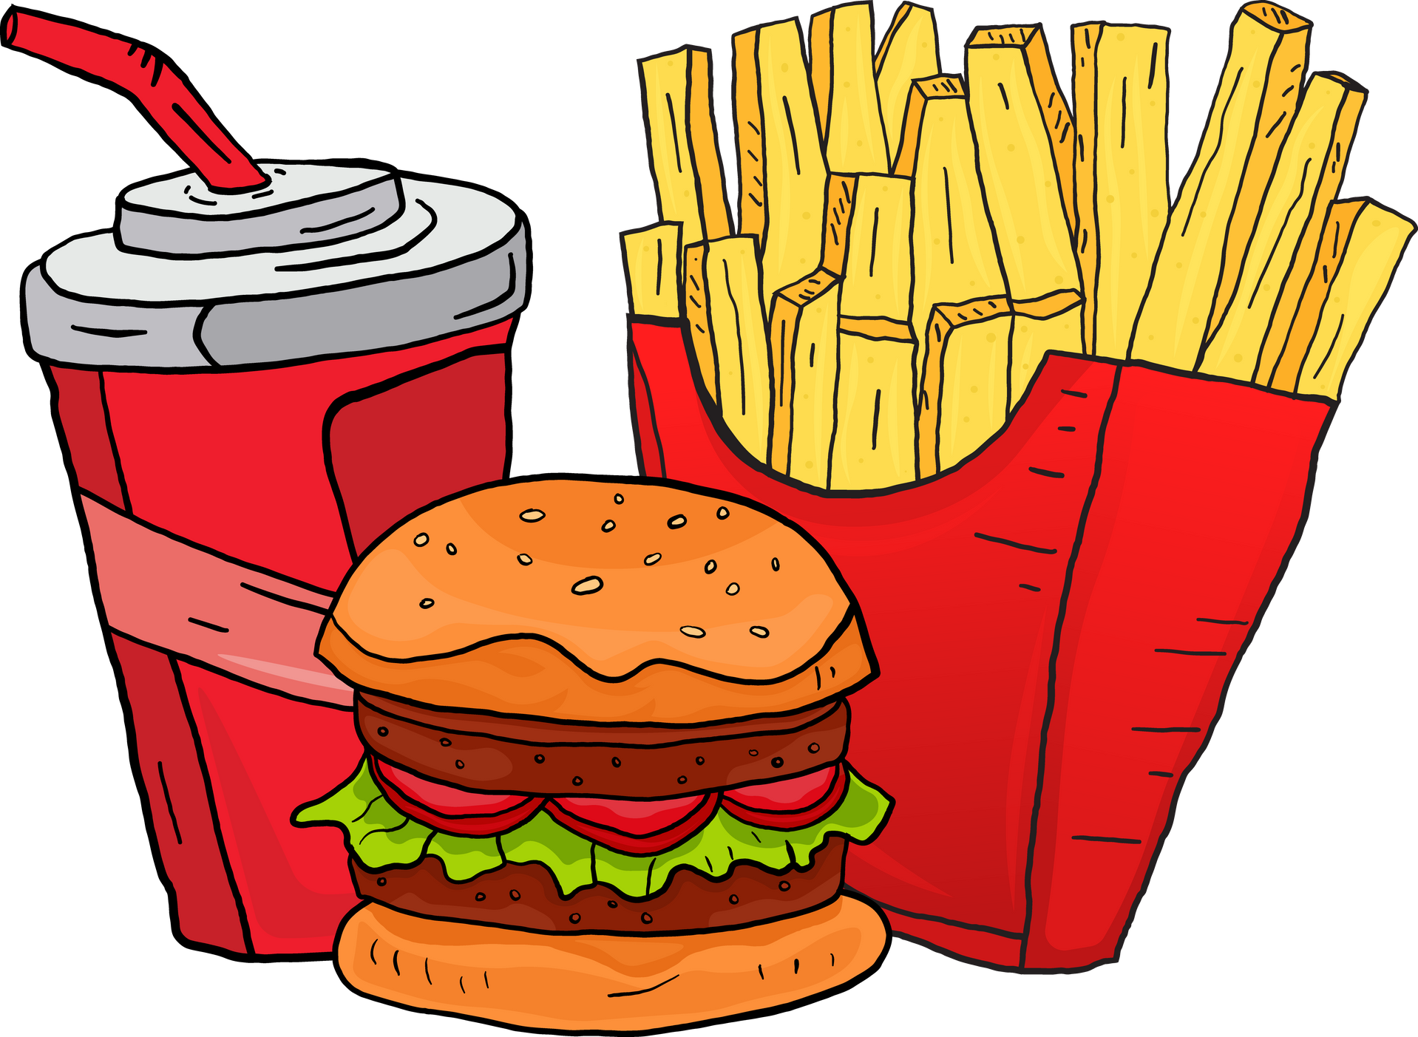


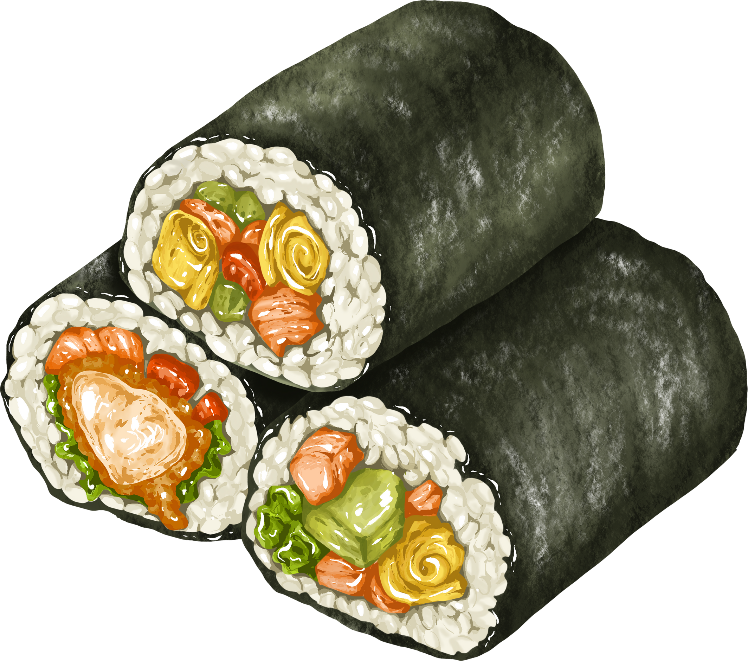

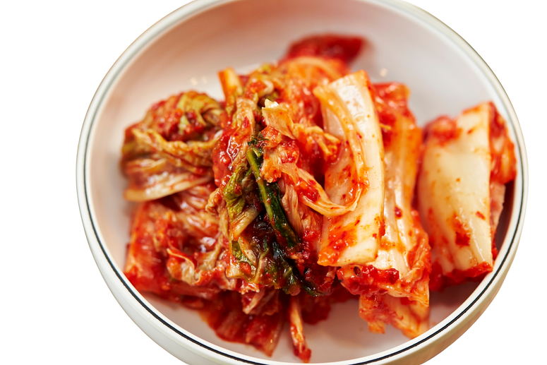






小朋友最喜歡吃什麼？
你知道它來自哪個國家嗎？

Slide 4



尊重多元文化
異國美食同樂會，看到不同家庭的飲食習慣與文化背景
– make friends from other countries,
– travel and understand signs,
– ask questions and understand answers.
飲食教育動畫- 我的家庭真可愛
一起吃飯我最愛、異國美食同樂

Slide 5



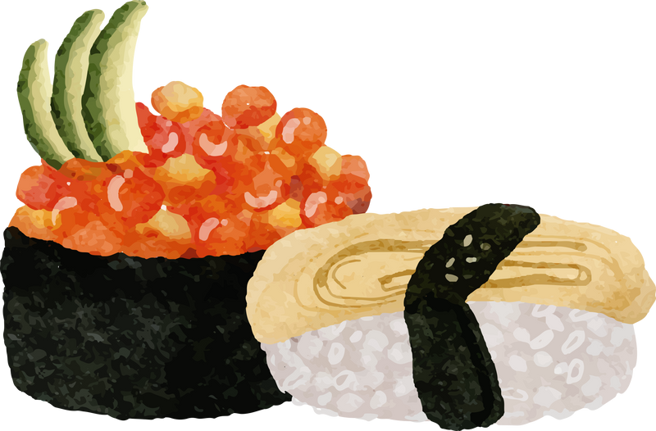
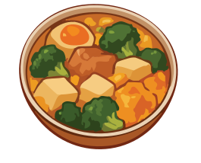




認識世界美食
日本壽司：新鮮、精緻、重視擺盤
韓國泡菜：發酵文化、健康飲食
印度咖哩：香料豐富、色彩繽紛

Slide 6










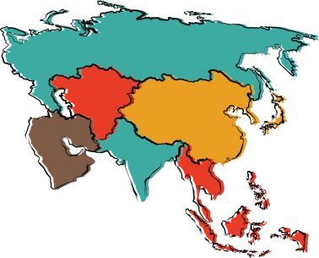


Asia food show
各式亞洲美食
Use it when you go on adventures
When you travel, English helps you:

Slide 7





o你最喜歡哪一國的美食？
o為什麼？

Slide 8

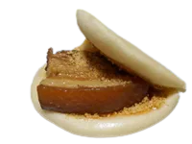
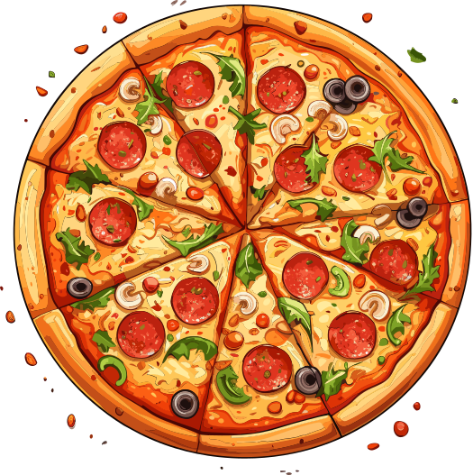
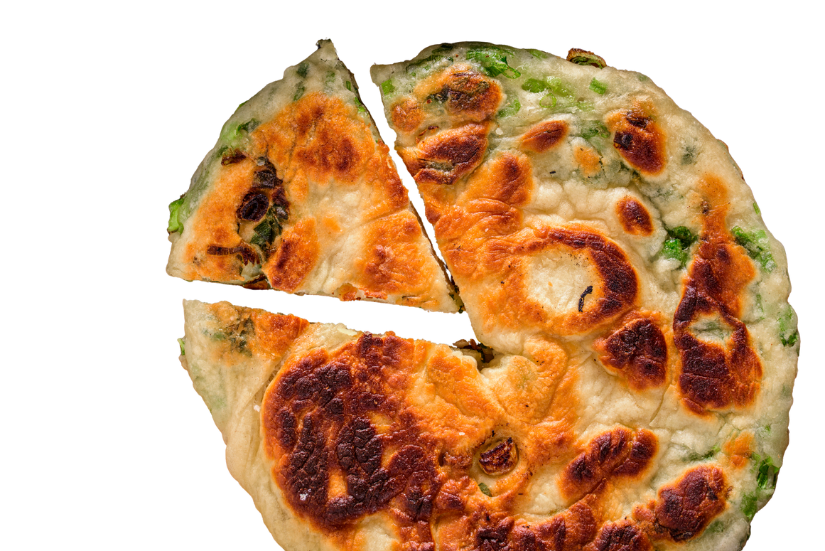
你發現哪些文化差異？

Slide 9







各國美食大探索
  我們今天學到了什麼？
  世界上有好多好吃又有趣的食物！
  每個國家的美食都有自己的故事和文化

